Slide 1
ODL/Akka 可用性及优化方案讨论
Huawei & Fiblab课题组
2017-1-17

Slide 2
议题
ODL方向
并行can-commit去锁方案测试方法及测试结果讨论
Akka方向
集群恢复方法讨论

Slide 3
ODL方向 – 提高can-commit效率
方案回顾
测试框架介绍
提供：测试结果

Slide 4
方案回顾
应对问题：多shard提交情况下，两段式提交协议中can-commit阶段串行执行带来的性能瓶颈
最初方案：并行执行can-commit阶段；存在问题：死锁
解决方案：
方案1：提交者将对多个shard的can-commit消息打包发送至代理，由代理串行的执行各个can-commit，确保任何时刻到达shard的can-commit请求的顺序都是按照（到达代理的）时间顺序排序的，避免了同一时刻出现不同提交者对资源（shard）的竞争。
方案2：确保shard的can-commit消息队列内的can-commit请求是按照事务的序号进行排序的，同样避免了同一时刻不同提交者对资源的竞争。（简化的实现）

Slide 5
测试框架介绍 – 概述
分布式数据库的性能测试框架
研发目的：更加专注于对以ODL Datastore为代表的分布式数据库的理论角度分析与测试
研发目标：模块化设计；专注于测量；易于扩展以测试不同的优化方案
项目(maven)代码 @ github
https://github.com/fhydralisk/akka_2pc_simulate

Slide 6
测试框架介绍 – 主要功能抽象
Transaction
Databroker
CohortProxy
Shard
Datatree
MetricsRecounter
Notes:
Transaction，事务
Databroker：提供新建、提交事务功能
CohortProxy：Transaction进行提交时建立，提供两段式提交的协调员功能
Shard，维护Datatree，两端是提交中实质的Cohort
Datatree，数据的容器
MetricsRecounter：提供测试数据统计功能

Slide 7
测试框架介绍 – 主要节点抽象
Leader
Backend
Frontend
Proxy
Operator
Notes:
Leader节点负责向Frontend发送Databroker以及CohortProxy的配置；向Backend发送Shard的部署方案和配置；收集测量信息；
Backend负责部署Shard和Datatree
Frontend负责管理事务的提交
Proxy为代理方案中的代理节点
Operator节点负责向所有Frontend节点发起提交测试请求

Slide 8
测试框架介绍 – can-commit优化方案实现
CohortProxy
SyncCohortProxy;
ConcurrentCohortProxy;
ForwardCohortProxy.
Databroker
FakeBroker
Datatree
FakeDatatree
Shard
NormalShard;
DealDeadlockShard

Slide 9
测试框架介绍 – 系统整体架构图

Slide 10
测试框架介绍 – 系统测试流程示例
配置：
CohortProxyType = ForwardCohortProxy
ShardType = NormalShard

Slide 11
测试框架介绍 – 系统测试流程示例
Leader
Proxy
Config
Dispatcher
CanCommit
Proxy
DataTree
DataTree
Shard Config
DataBroker
CohortProxyT = Forward
NormalShard1
NormalShard2
DataBroker Config
Deploy
Frontend
Actor
Shard
Manager
Operator
Frontend
Backend

Slide 12
测试框架介绍 – 系统测试流程示例
Leader
Proxy
Config
Dispatcher
Metrics
Metric
Unit
ForwardCohort
Proxy
Can
S1,S2
CanCommit
Proxy
DataTree
Transaction.submit
Commit
Protocol
Can-commit
Protocol
Apply
Validate
Transaction
Put shard1
Put shard2
submit
DataBroker
CohortProxyT = Forward
NormalShard1
NormalShard2
ReadyMetrics
FinishMetrics
Metric Statistics
newTransaction;
put; submit
Frontend
Actor
Shard
Manager
doSubmitTest(testConfig)
Operator
Frontend
Backend

Slide 13
测试框架中方案2 - 原方案
Shard端将到达的can-commit请求按照事务Id进行升序排序；
若Shard发现当前正在处理的事务的序号大于队头事务的序号，则在下次收到当前事务发起者的can-commit请求时回复MaybeDeadlock；
在未收到所有Shard的can-commit回复时，反复发送can-commit消息，直到
收到所有的Yes回复——提交
收到了任何一个No回复——放弃
收到了先前回复Yes回复的MaybeDeadlock回复——通知所有Shard将can-commit请求重新入队

Slide 14
测试框架中方案2 – 简化的实施方案
Shard使用优先级can-commit队列；
当Shard收到can-commit请求时将can-commit请求直接放入队列而暂不处理
判断是否符合如下条件
没有正在处理的can-commit请求；
can-commit队列为空
如果符合条件，则阻塞约一定时间（经验值为4*网络时延），然后出队can-commit队列中队头的请求进行处理；
如果不符合条件，则不执行额外的操作
当处理完某条提交操作的全过程后，立即从队列中取出下一条can-commit请求并处理

Slide 15
简化方案示例
T: 事务序号
C: 对应Shard
T1C1
T1C2
阻塞中…
PriorityQueue – can-commit
DealDeadlockShard1
T2C1
T3C1
T2C1
T2C2
T4C1
T1C1
PriorityQueue – can-commit
DealDeadlockShard2
T4C2
T2C2
T3C2
T1C2
T3C1
T3C2
T4C1
T4C2

Slide 16
测试情况及结果
测试目标
测试方法
测试结果

Slide 17
测试情况及结果 – 测试目标
比较如下三种方案两段式提交的效率
ODL原有方案
代理方案
事务排序方案
测试通信时延带来的影响
使用时延、吞吐率两个指标来衡量提交的效率

Slide 18
测试情况及结果 – 测试方法
对Leader节点进行配置以选择方案
CohortProxyType = Sync（ODL的同步方案）、Forward（代理方案）、Concurrent（异步，由Shard负责事务排序的方案）
ShardType = Normal（不带事务排序功能）、DealDeadlock（带事务排序功能）
根据Frontend、Backend节点的相对位置测试时延带来的影响
两者位于相同的主机（通信时延忽略）
两者位于不同的主机（通信时延约5ms）

Slide 19
测试情况及结果 – 测试方法（续）
部署Leader、Frontend、Backend、Proxy节点后，启动Operator进行吞吐测试或时延测试
吞吐测试：每组测试提交1000次，提交间隔0，测试时长5s，测试间隔时间5s，进行30组测试；
时延测试：每组测试提交10次，提交间隔1s，测试时长10s，测试间隔时间5s，进行30组测试；
对测试结果进行统计分析

Slide 20
测试情况及结果 – 测试结果
测试包含三个维度（方案，测试内容，时延影响），共3×2×2 = 12组测试

Slide 21
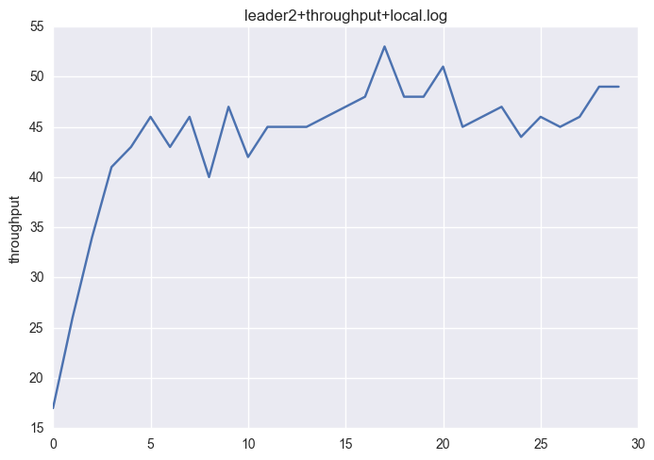
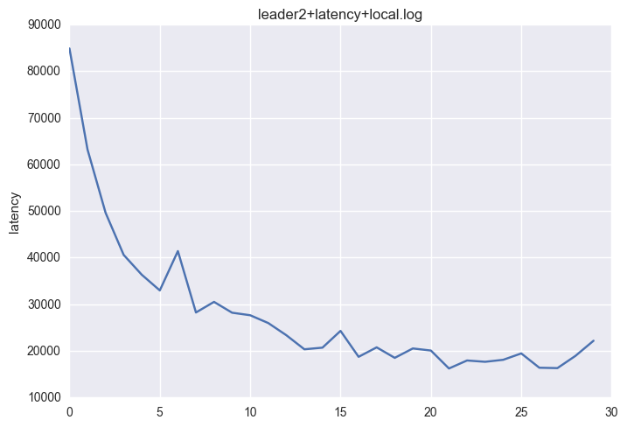
测试结果 – （原始方案，_，无通信时延）
吞吐测试
时延测试

Slide 22
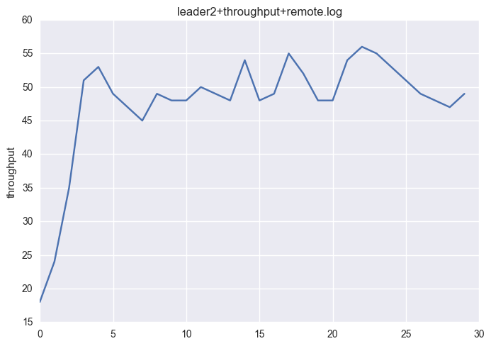
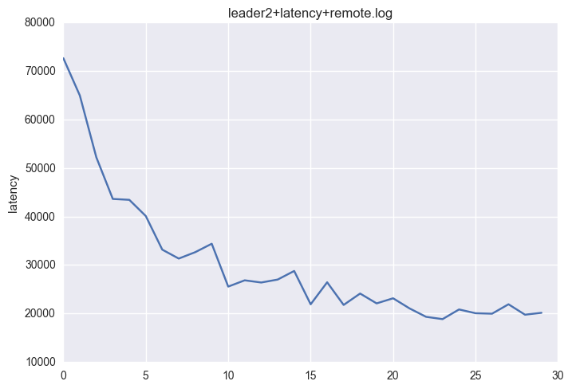
测试结果 – （原始方案，_，有通信时延）
吞吐测试
时延测试

Slide 23
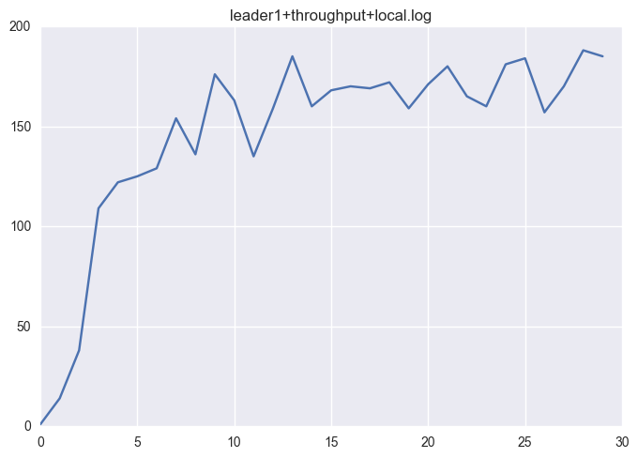
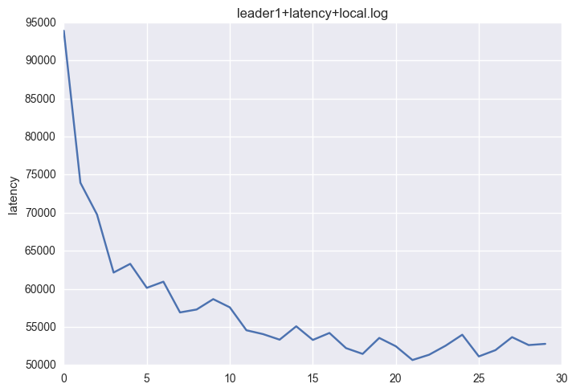
测试结果 – （排序方案，_，无通信时延）
吞吐测试
时延测试

Slide 24
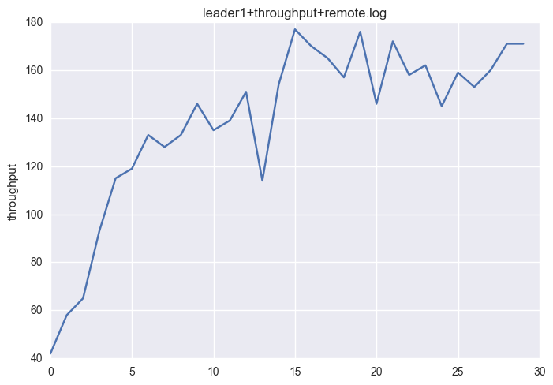
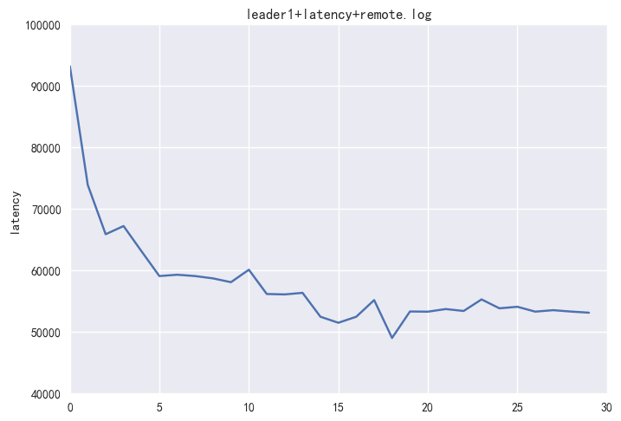
测试结果 – （排序方案，_，有通信时延）
吞吐测试
时延测试

Slide 25
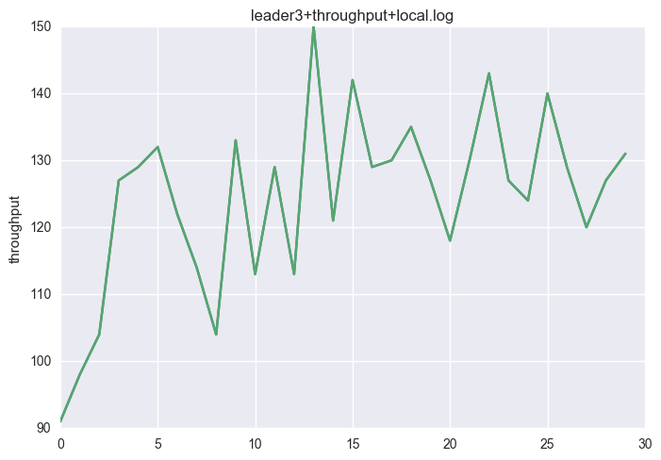
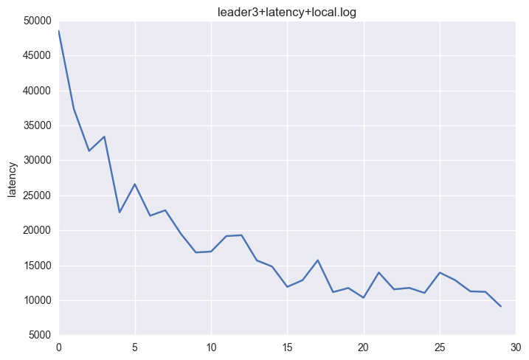
测试结果 – （代理方案，_，无通信时延）
吞吐测试
时延测试

Slide 26
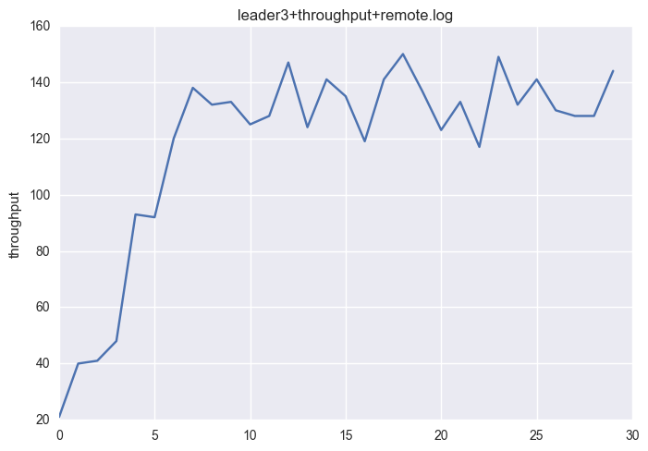
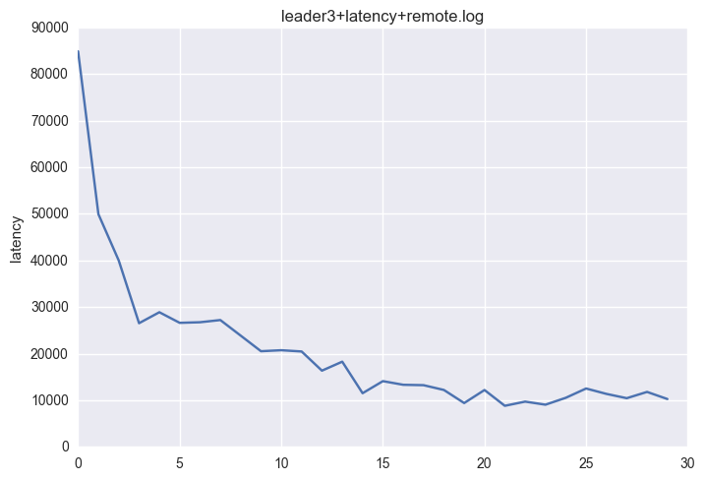
测试结果 – （代理方案，_，有通信时延）
吞吐测试
时延测试

Slide 27
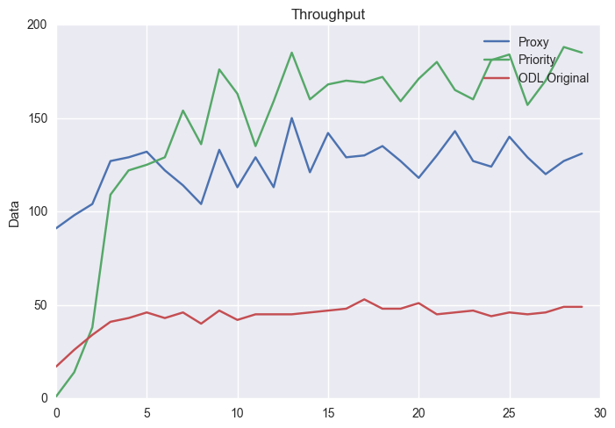
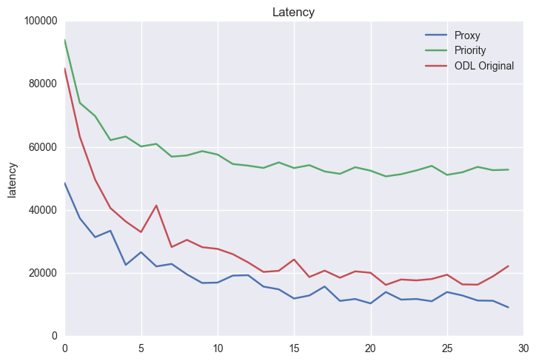
测试结果 – （_，_，无通信时延）
吞吐测试
时延测试
优先级排序
代理
优先级排序
原始
原始
代理

Slide 28
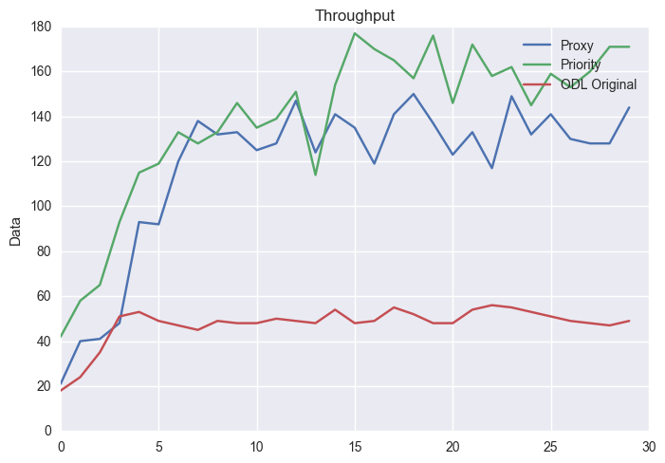
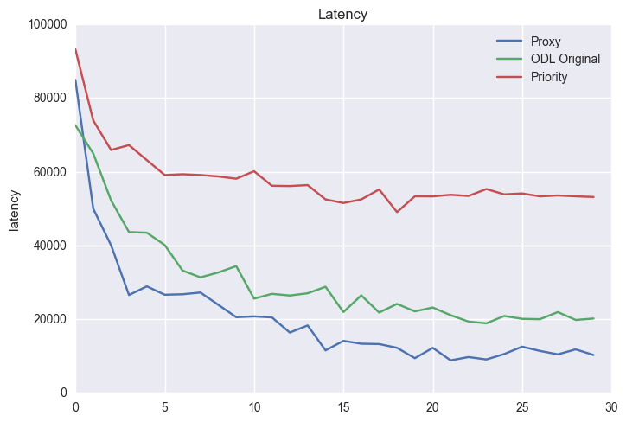
测试结果 – （_，_，有通信时延）
吞吐测试
时延测试
优先级排序
代理
优先级排序
原始
原始
代理

Slide 29
测试结论
1.在传输时间延时可以忽略的情况下，
吞吐率：优先级排序方案 > 代理方案 > ODL原始方案
延时： 代理方案 < ODL原始方案 < 优先级排序方案
2.在有传输时延时的情况下，
结论不变
3.ODL原始方案的吞吐率是代理方案和优先级方案的1/3以下。
4.代理方案和优先级排序方案比较：
吞吐率：优先级排序方案略好
延时 ：代理方案略好

